Slide 1


Klasterisasi Kinerja Pemerintah Provinsi Berdasarkan Pengolahan APBD 2018-2019
Alexander Patrick Surjono
Devin Dwitama Loputra
Gde Deny Nugraha Jaya
Griya Lalita Firdausy
Wahyu Tri Utomo
Notes:
Patrik

Slide 2

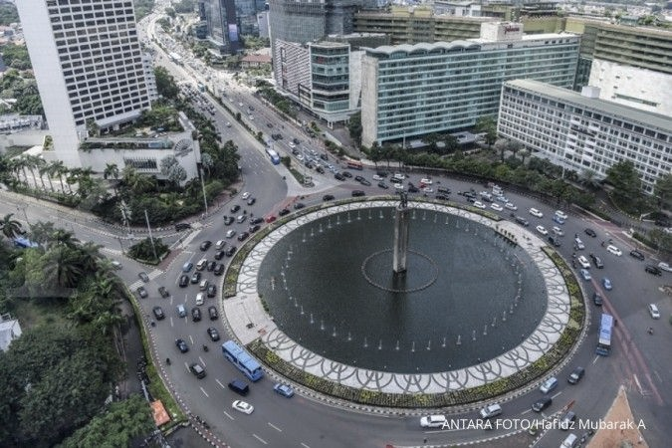
Latar Belakang
Perencanaan keuangan dan kegiatan, alokasi anggaran belanja Kementerian/Lembaga yang kurang wajar, efisien, relevan dengan output / outcome yang direncanakan.
Peraturan Menteri Keuangan Republik Indonesia
Nomor 22/PMK.02/2021 Pasal 2
Notes:
Patrik

Slide 3
Tujuan
Kami mengajukan evaluasi terhadap pengelolaan anggaran pemerintah provinsi di Indonesia pada tahun 2018-2019 dan melakukan klasterisasi dari hasil evaluasi tersebut.
Notes:
Patrik

Slide 4
Metodologi

Slide 5
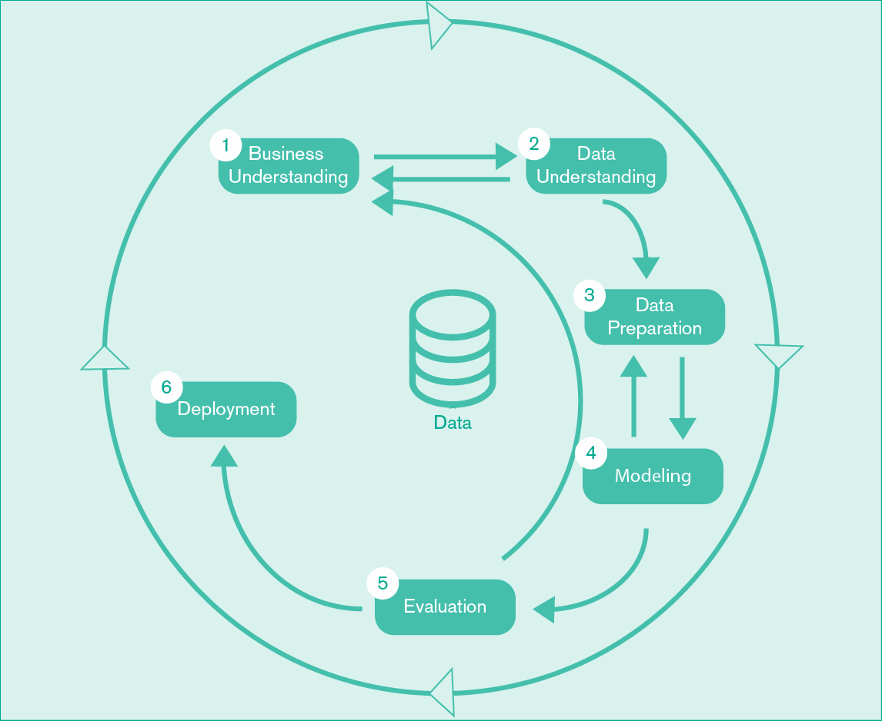
Metodologi
Alur analisis menggunakan Cross Industry Standard Process for Data Mining
(CRISP – DM)
Notes:
Griya

Slide 6
Alur Analisis
Dataset
APBD 2018-2019
Data Understanding
Data Preprocessing
Perhitungan Ekonomi, Efisiensi, Efektifitas
Value for money (VFM)
Modelling
Pemberian label berdasarkan Index VFM
Melakukan Klasterisasi
Pemberian nilai (scoring) untuk setiap label
Machine Learning
K-Means
HDBScan
Kelompok Provinsi hasil klasterisasi kinerja
Notes:
Griya
Awal – Mid (jelasin secara singkat proses kerjanya)
JANGAN LUPA SEBUTIN CLEANSING DATA DLL

Slide 7
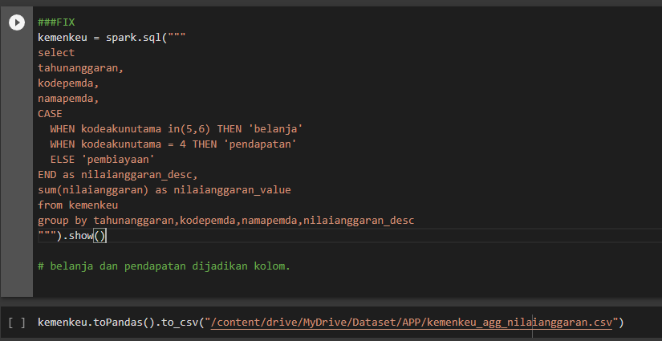
Data Preparation
Melakukan agregasi nilai pendapatan anggaran serta nilai pengeluaran anggaran per provinsi
Notes:
Griya

Slide 8
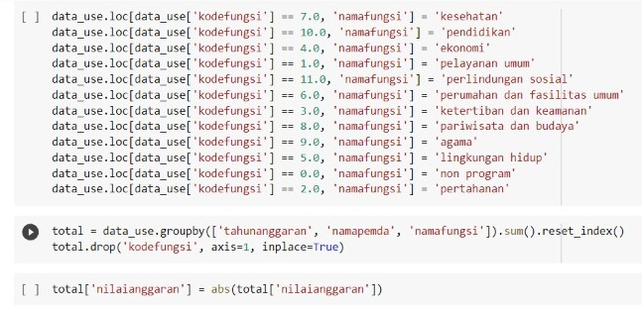
Data Preparation
Melakukan agregasi nilai pengeluaran anggaran berdasarkan fungsinya.
Notes:
Griya

Slide 9
Menampilkan nilai baru dari kolom pendapatan dan pengeluaran
Feature Engineering
Pehitungan nilai ekonomi, efisiensi, efektifitas untuk klasterisasi pemerintah provinsi
Ekonomi = (Realisasi Pengeluaran/ Anggaran Pengeluaran) x 100%
Efisiensi = (Realisasi Belanja/ Realisasi Pendapatan) x 100%
Efektifitas =(Realisasi Pendapatan/ Anggaran Pendapatan) x 100%
Source:
Jurnal EducatiO vol 6, No. 2: Analisa Rasio Keuangan APBD Sebagai Tolak Ukur Penilaian Kinerja Keuangan. Oleh Danang Prio Utomo
https://ojs.unimal.ac.id/index.php/jak/article/view/1820
http://journalfeb.unla.ac.id/index.php/jasa/article/view/1470
Notes:
Wahyu

Slide 10
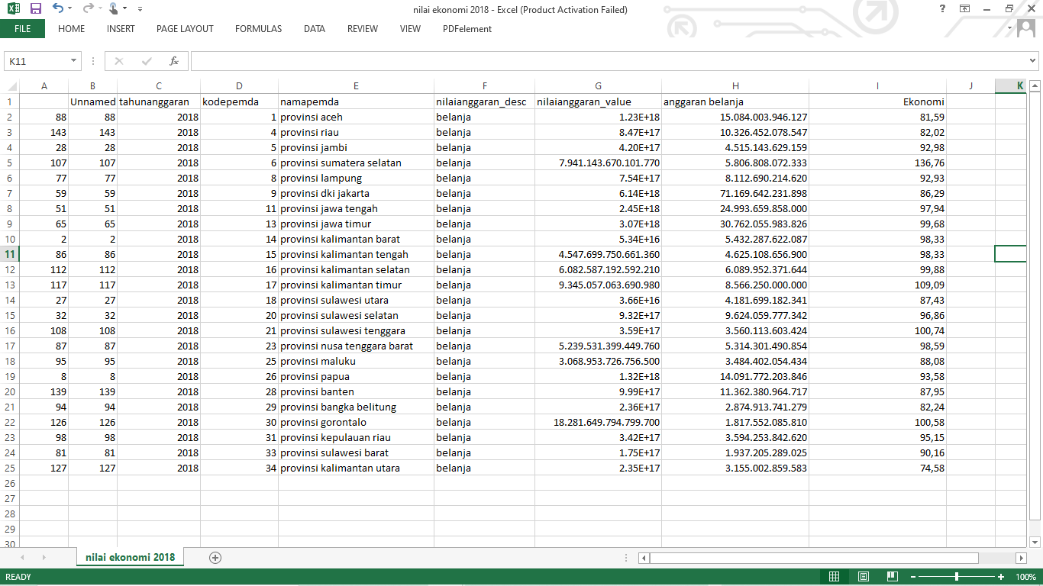
Feature Engineering
Ekonomi = (Realisasi Pengeluaran/ Anggaran Pengeluaran) x 100%
Notes:
Wahyu

Slide 11
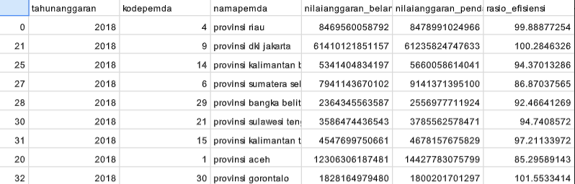
Feature Engineering
Efisiensi = (Realisasi Belanja/ Realisasi Pendapatan) x 100%
Notes:
Wahyu

Slide 12
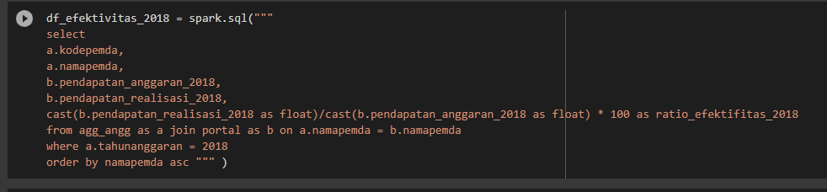
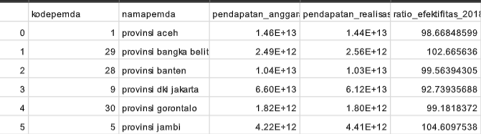
Feature Engineering
Efektifitas =(Realisasi Pendapatan/ Anggaran Pendapatan) x 100%
Notes:
Wahyu

Slide 13
Modelling
Notes:
Jelasin dulu kita pakai 2 model, model ini dan model ini dll

Slide 14
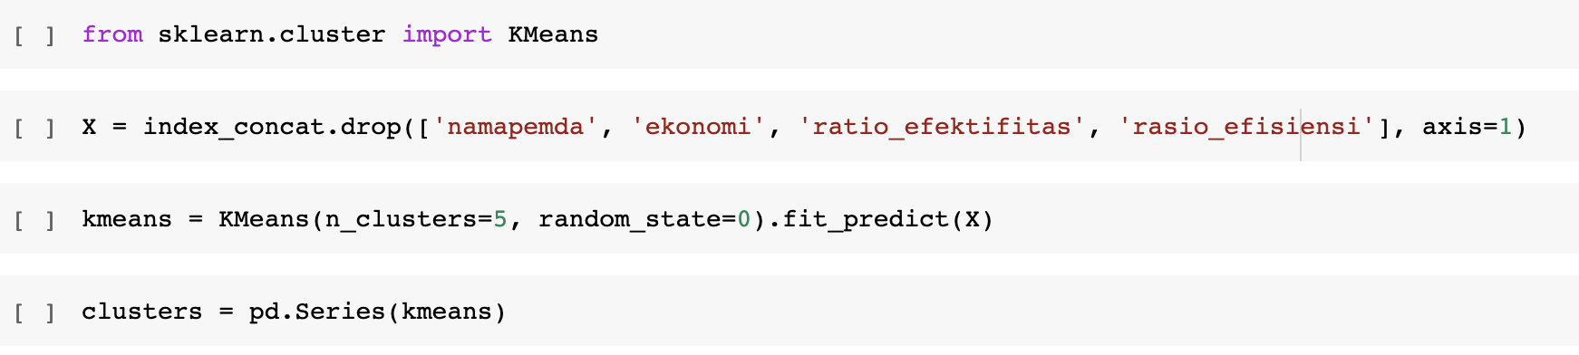
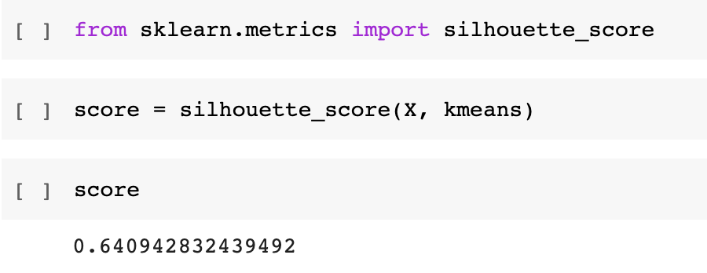
Modelling K-Means
K-Means dilakukan training dengan 3 model (3, 4, dan 5 klaster), hasil terbaik didapat oleh model dengan 5 klaster dengan nilai evaluasi silhouette nya adalah 0.64
Notes:
patrick

Slide 15
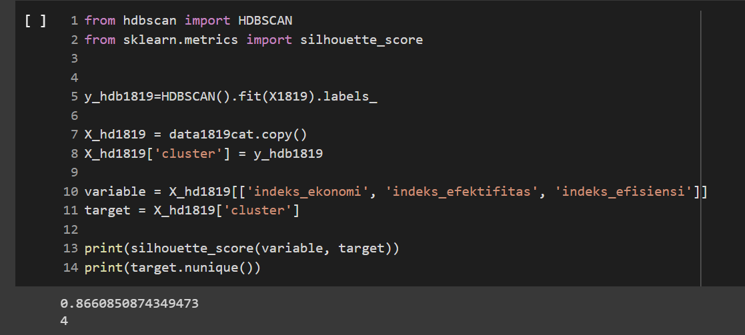
Modelling HDBScan
HDBSCAN dapat memperoleh jumlah klaster optimal secara otomatis yaitu sebanyak 4 klaster, dengan nilai evaluasi silhouette nya adalah 0.86
Notes:
Deny

Slide 16
Modelling
Model yang digunakan untuk klasterisasi yaitu K-Means dan HDBScan
Hasil yang diperoleh dari setiap model adalah hasil nilai evaluasi terbaiknya yang melalui tahap tuning dengan hyperparamaters yang sesuai.
Model | Silhouette Score
K-Means | 0.64
HDBScan | 0.86
Model yang dipilih adalah HDBScan dengan nilai silhouette score 0.86 lebih tinggi dibandingan K-Means
Notes:
Devin

Slide 17
Hasil Analisis
Dari hasil clustering menggunakan machine learning dengan model HDBScan diperoleh 4 klaster dengan nilai ekonomi, efisiensi, dan efektifitas yang berbeda-beda.
jika < 100 % berarti rendah
jika > 100 % berarti tinggi
Klaster 0 : Provinsi dengan nilai ekonomi rendah, nilai efisiensi rendah, nilai efektifitas tinggi
Klaster 1 : Provinsi dengan nilai ekonomi rendah, nilai efisiensi rendah, nilai efektifitas rendah
Klaster 2 : Provinsi dengan nilai ekonomi rendah, nilai efisiensi tinggi, nilai efektifitas rendah
Klaster 3 : Provinsi dengan nilai ekonomi tinggi, nilai efisiensi tinggi, nilai efektifitas rendah
Notes:
Deny

Slide 18
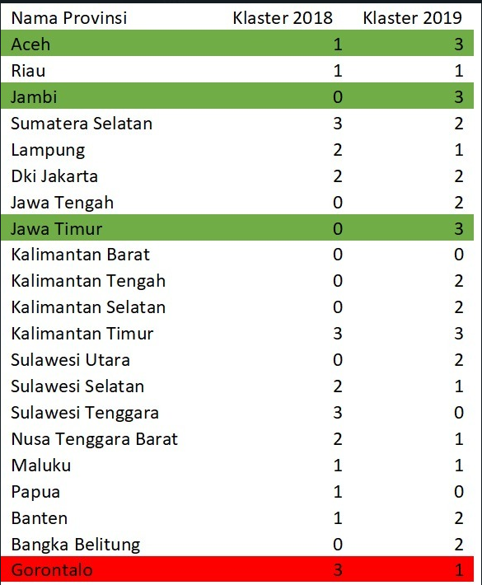
Hasil Analisis
Tabel clustering secara keseluruhan (2018 dan 2019) dengan metode HDBscan
Notes:
Deny

Slide 19
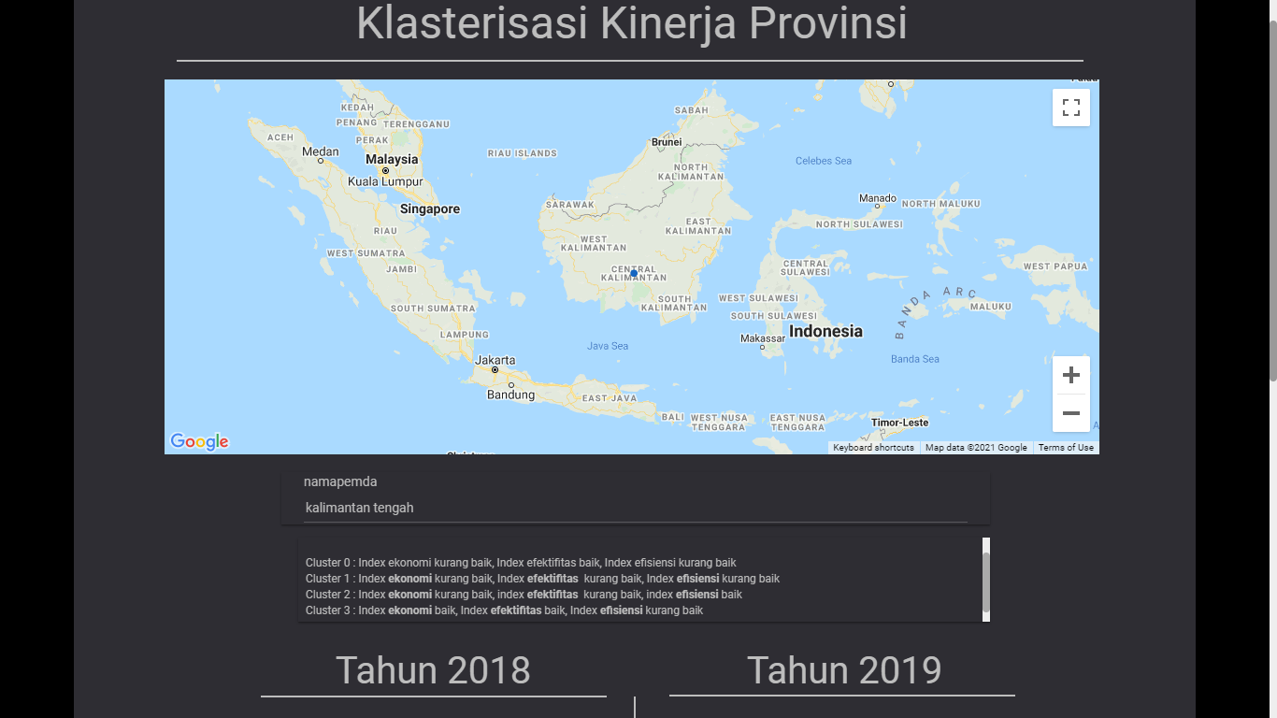

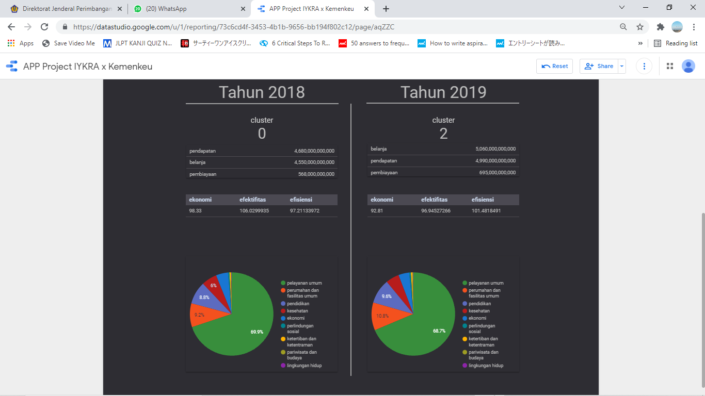
Deployment
https://datastudio.google.com/reporting/73c6cd4f-3453-4b1b-9656-bb194f802c12
Notes:
Devin

Slide 20
Rekomendasi Penggunaan
Hasil klusterisasi berdasarkan pada analisis Value for Money diatas dapat digunakan oleh pihak yang berwenang sebagai bahan untuk mempermudah proses analisa performa pemerintah daerah.
Dengan mengetahui posisi kluster dari masing-masing pemerintah daerah, maka bisa diketahui juga performa pengelolaan APBD dari pemerintah daerah yang bersangkutan secara umum.
Yaitu performa berdasarkan rasio efektitivas, rasio efisiensi dan rasio ekonomi pemerintah daerah tertentu dalam mengelola APBD-nya.
Berikut juga bisa digunakan untuk mengetahui bidang yang menjadi fokus (memiliki jumlah pengeluaran terbanyak) dari pemerintah daerah yang bersangkutan.
Notes:
Patrick

Slide 21
Terima Kasih
Notes:
Patrick

